Slide 1


Slide 2


Slide 3


Slide 4
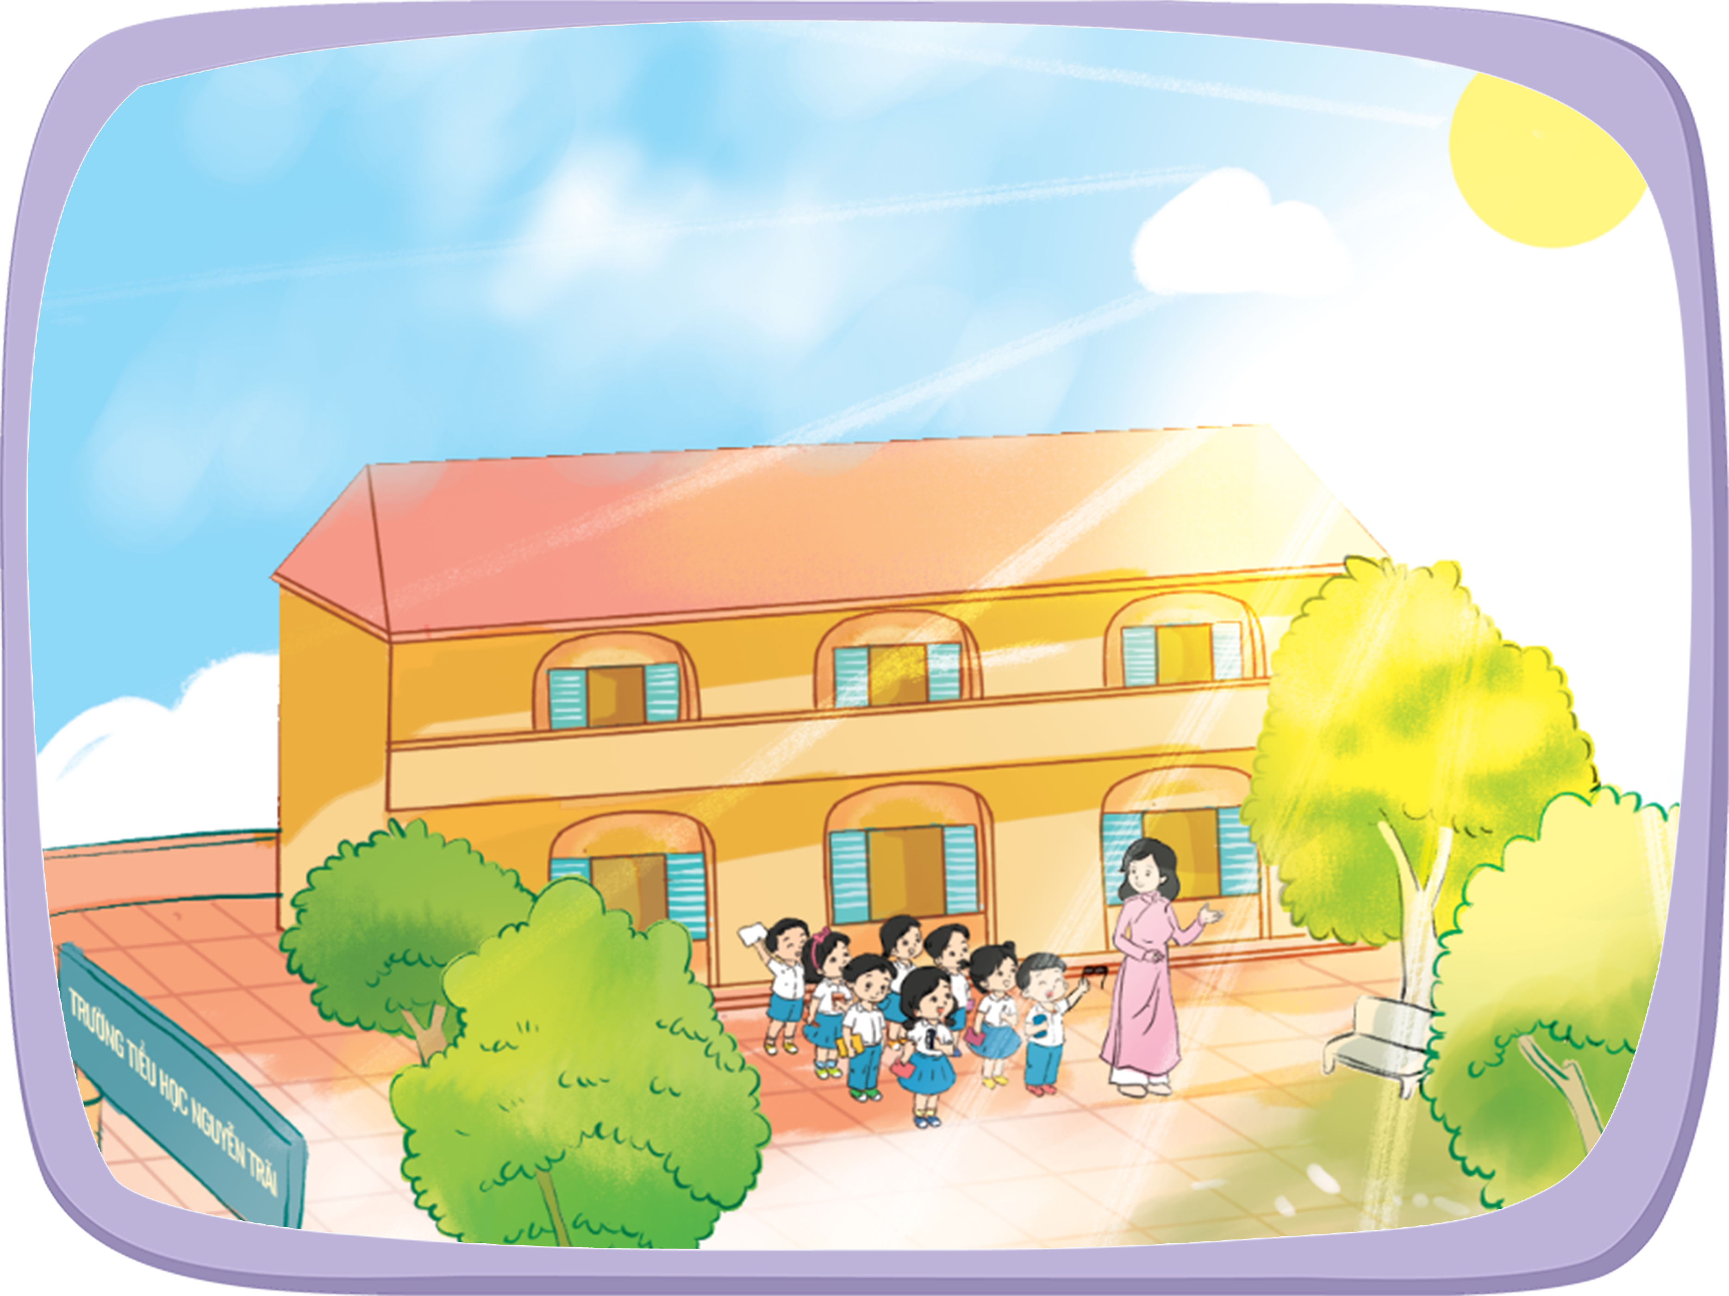

Chuẩn bị quan sát ngoài lớp học:
Các em nhớ không nhìn trực tiếp vào Mặt Trời.
Các bạn cầm theo phiếu quan sát nhé.
1

Slide 5
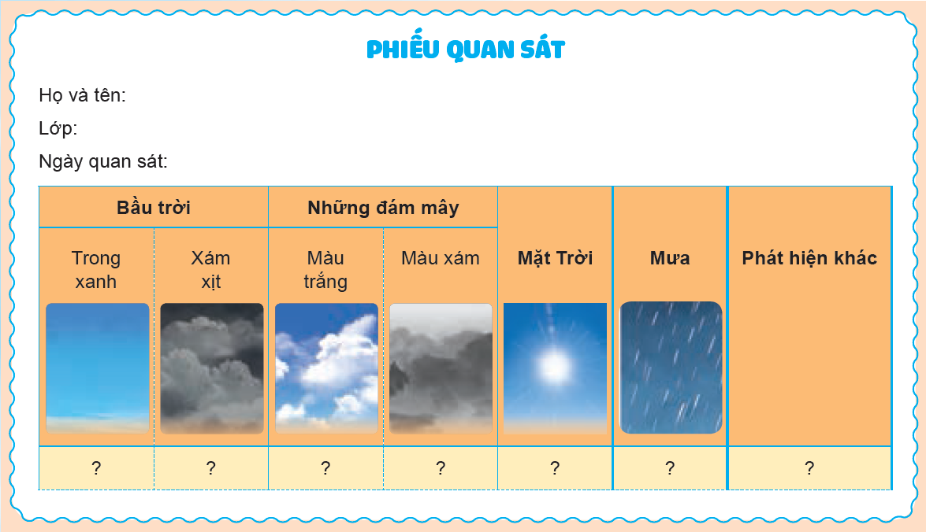
Chuẩn bị quan sát ngoài lớp học:
Bạn cần chuẩn bị gì khi học ngoài lớp học?
Bạn cần lưu ý điều gì khi quan sát bầu trời?
Nói những điều bạn cần quan sát theo phiếu.

Slide 6

Thực hành:
Quan sát bầu trời theo nội dung trong phiếu.
Nói với các bạn những gì quan sát được.

Slide 7
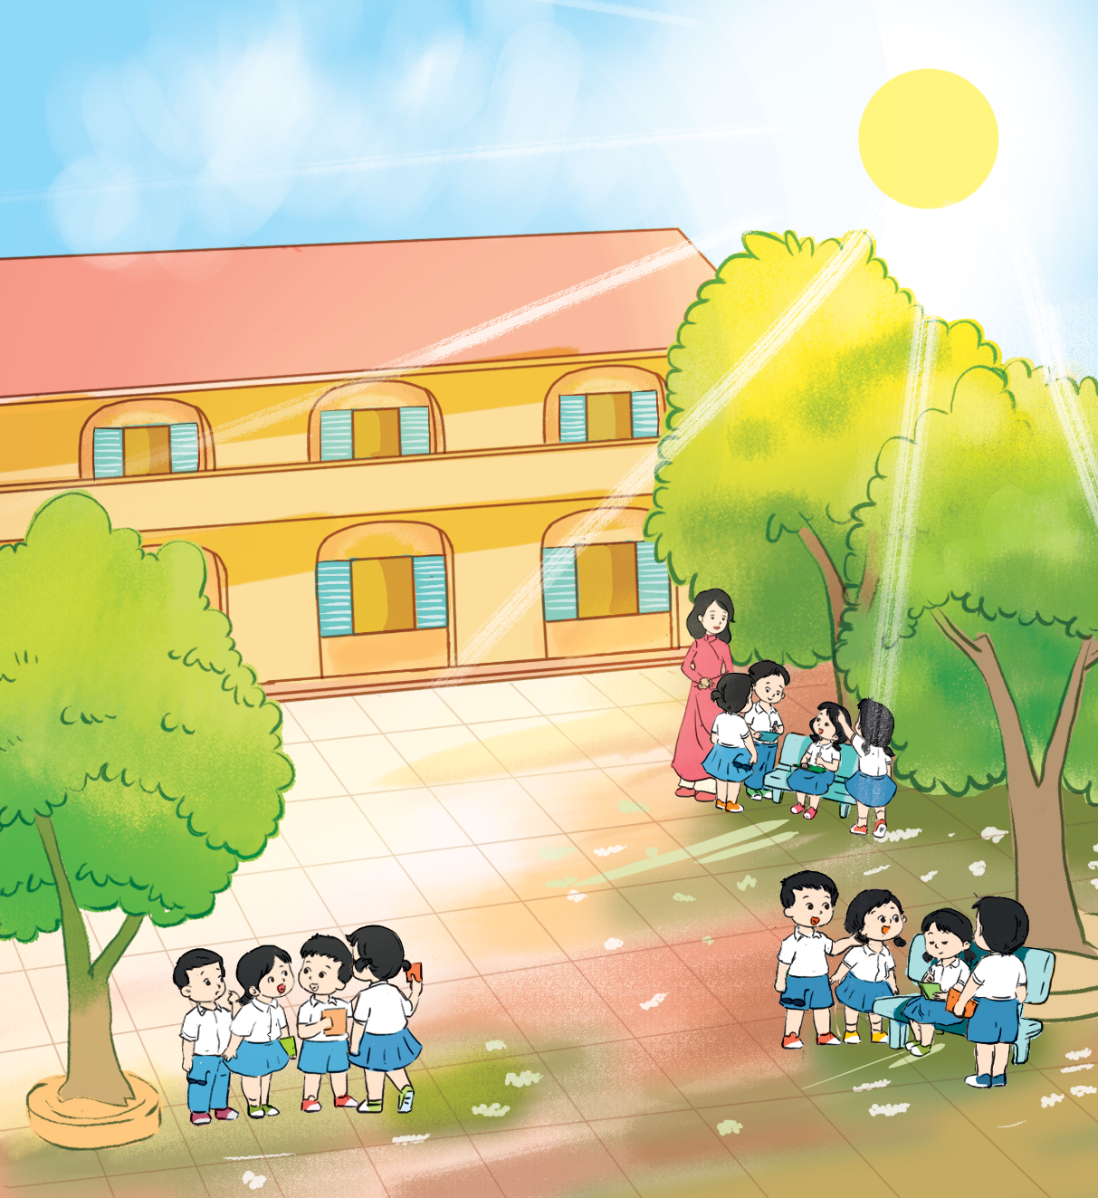
Bạn có nhìn thấy Mặt Trời không?
Bầu trời hôm nay
trong xanh hay xám xịt?
Các bạn thấy mây có màu gì?
2

Slide 8
Các bạn nhớ:
Xếp hàng đôi, trật tự đi ra ngoài lớp học.
Chú ý lắng nghe hướng dẫn của thầy giáo, cô giáo.
Không được nhìn trực tiếp vào Mặt Trời.
Ghi nhớ để điền vào phiếu quan sát.

Slide 9

Báo cáo kết quả:
Hoàn thành phiếu quan sát và trao đổi với các bạn trong nhóm.
Cùng vẽ tranh về bầu trời mà nhóm quan sát được.
Giới thiệu sản phẩm của nhóm.

Slide 10
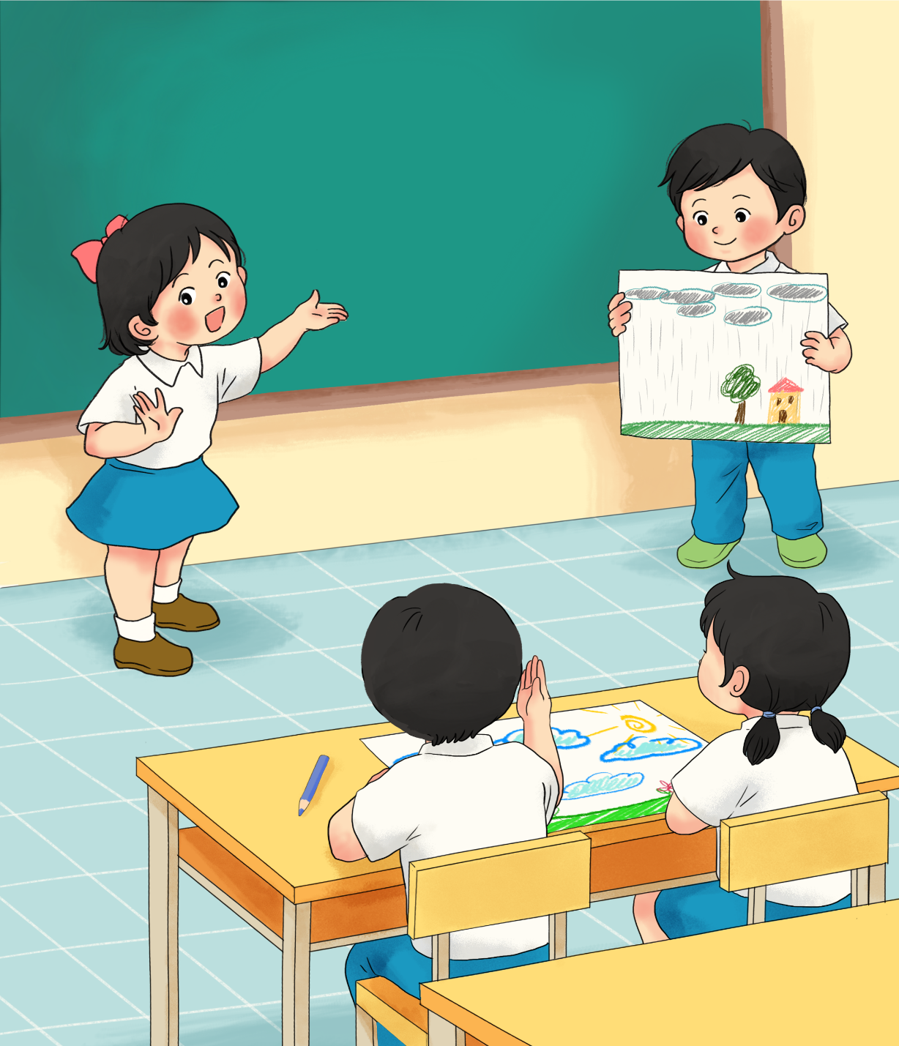
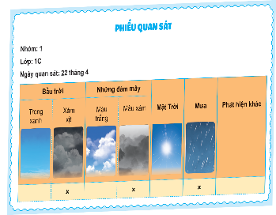
Đây là phiếu quan sát bầu trời của nhóm mình.
Đây là tranh vẽ của nhóm mình.
3

Slide 11

Notes:
CHÂN THÀNH CẢM ƠN!

